Slide 1
Výlet do chránenej lokality Bujakov vrch s ochranárkou Monikou Farbiakovou s CHKO- Štiavnické vrchy
a Zelenou školou

Slide 2
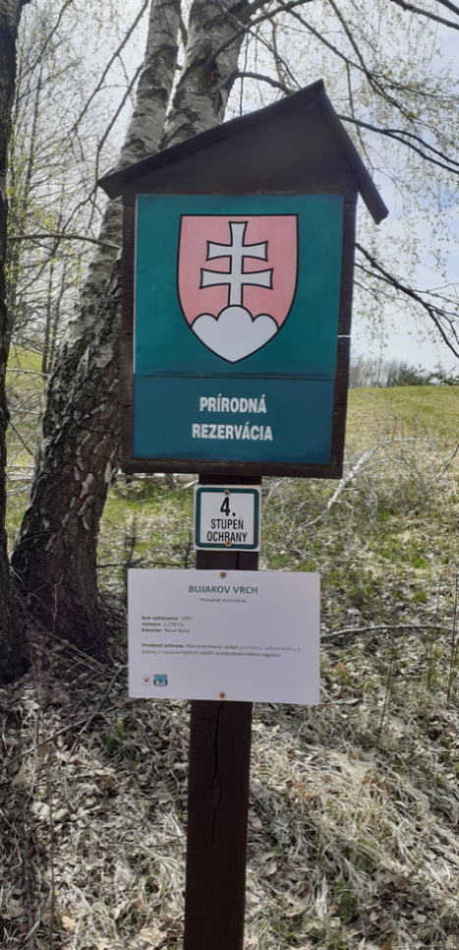
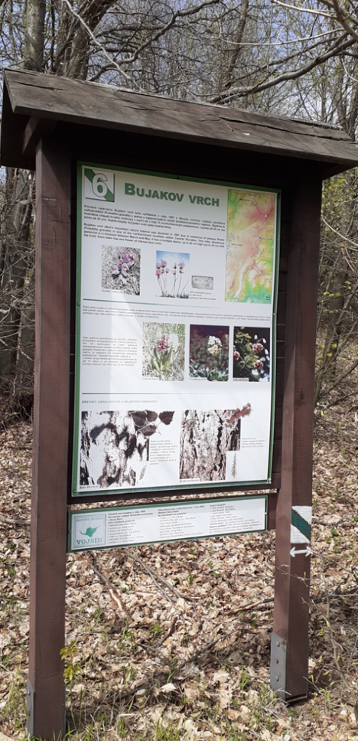
Bujakov vrch: je prírodná rezervácia v Novobanskom regióne, ktorá bola za chránenú vyhlásená v r.1997 kvôli výskytu Ponikleca veľkokvetého. V tejto lokalite sa vyskytujú aj ďalšie chránené druhy rastlín a živočíchov.

Slide 3
Pani ochranárka nám porozprávala ako sa treba v chránenej lokalite správať a čo treba podľa predpísaných značiek v takejto oblasti dodržať.

Slide 4
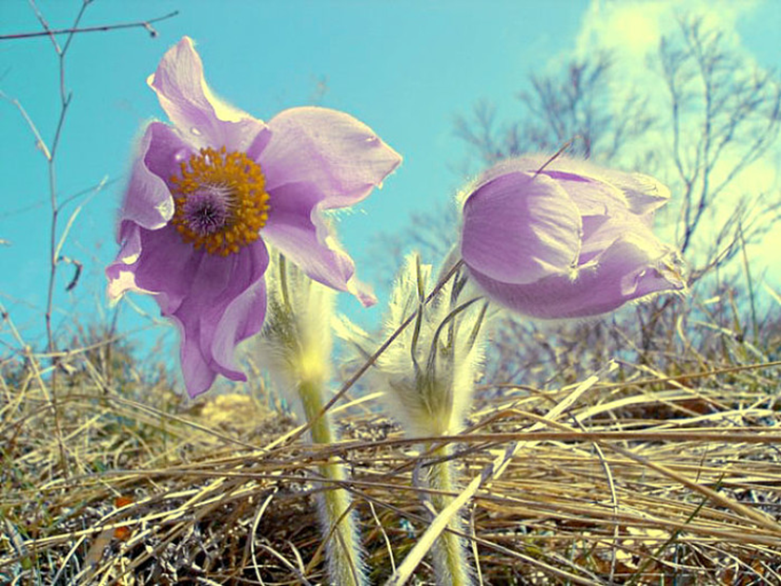
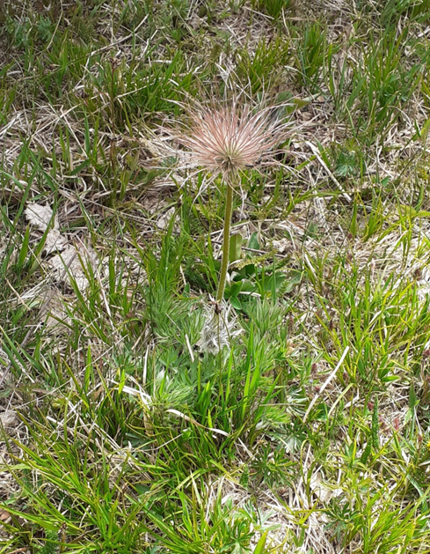
Videli sme ako Poniklec veľkokvetý kvitne, aj ako vyzerá po odkvitnutí.

Slide 5
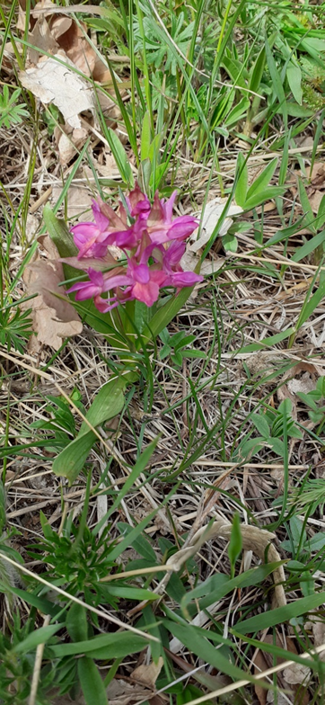
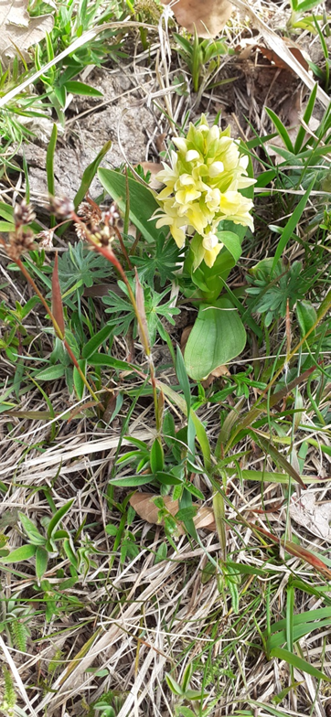
Mali sme možnosť spoznať aj jeden z druhov slovenskej orchidei, ktorá tu rastie. Je zákonom chránená a jej názov je Vstavačovec bazový. Kvitnú tu jej žlté a ružové farebné varianty.

Slide 6
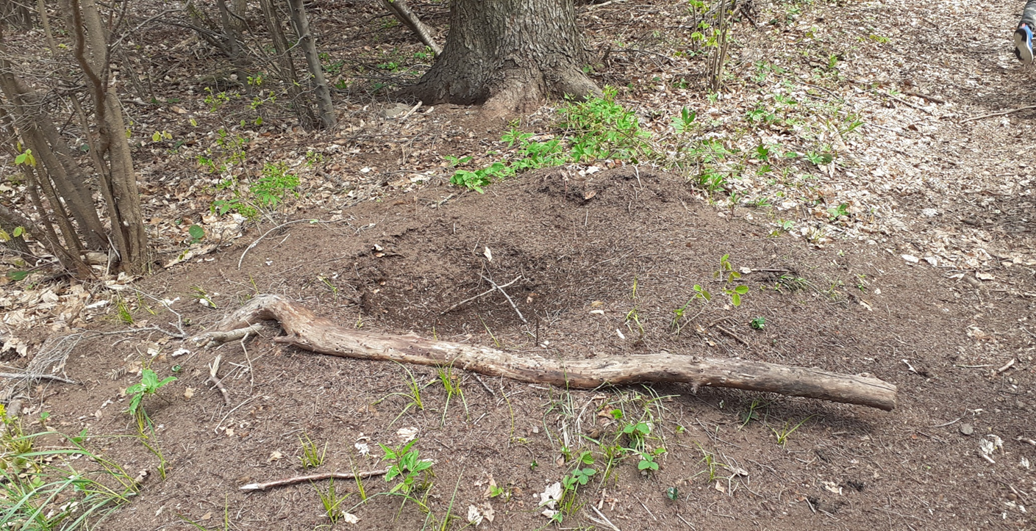
Cestou sme videli obrovské mravenisko Mravca lesného.

Slide 7
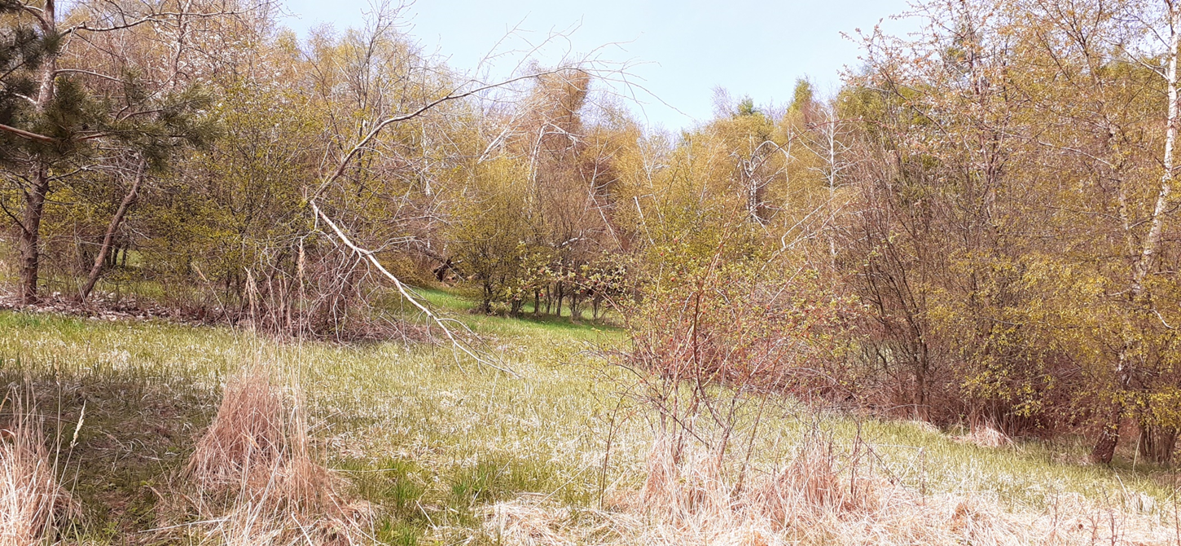
Mali sme možnosť vidieť aj ojedinelý jav , ktorý sa v prírode vyskytuje po silnej námraze v zimnom období – dolámané vrchovce stromov.

Slide 8
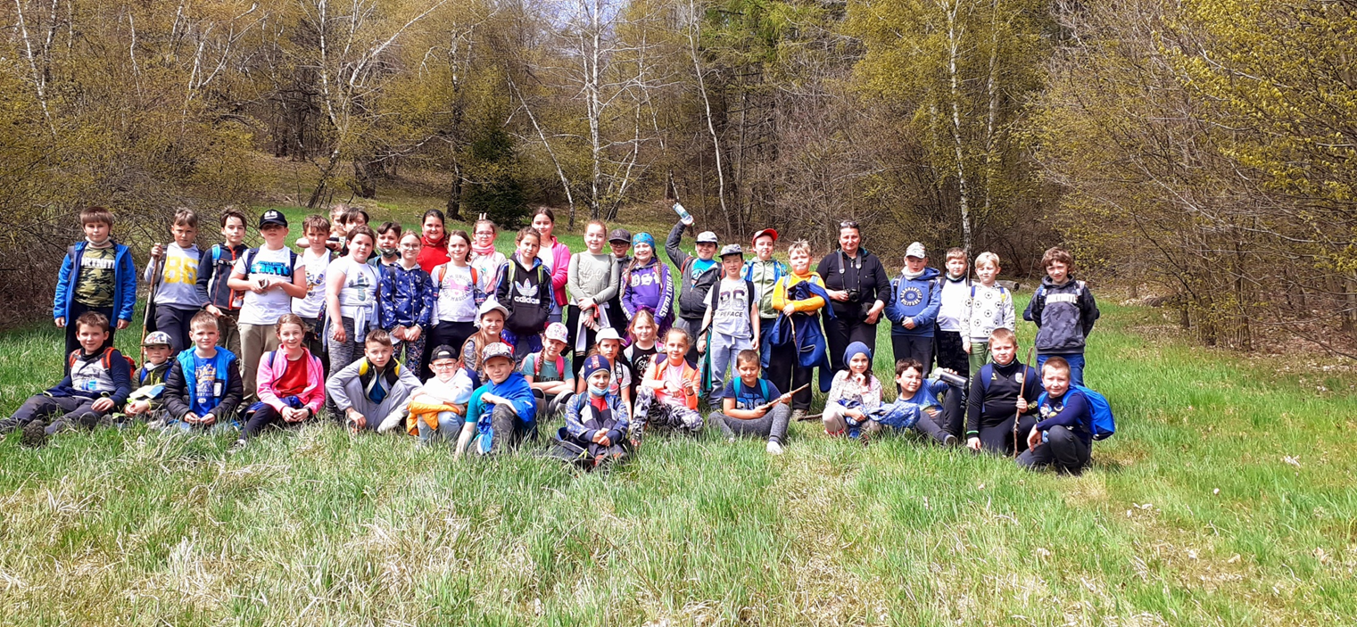
Z výletu sme odchádzali plní zážitkov a nových informácií. Určite sa sem v budúcnosti radi vrátime ☺.
Vaša Zelená škola

